Slide 1

SERVISNO-ORIJENTISANE ARHITEKTURE
Prof. Dr. Dragan Stojanović
Miljana Simić 17401
Uroš Pešić 17356

Slide 2
I PROJEKAT

Slide 3
Mikroservisi
Svi servisi se izvršavaju u kontejnerima
GetawayService je pisan u .NET Core framework-u
Za eksterni API korišćen je API-FORMULA-1 (https://rapidapi.com/api-sports/api/api-formula-1) koji pruža informacije o vozačima formule, stazama, trkama, vozilima, itd...
DatabaseService je pisan u node.js framework-u
Za dataset korišćeni su podaci o formuli 1 (https://www.kaggle.com/datasets/cjgdev/formula-1-race-data-19502017)

Slide 4
MIKROSERVISI
DatabaseService upisuje podatke u lokanu bazu podataka. Kao lokalna NoSQL baza korišćen je MongoDB.
GetawayService implementira CRUD operacije za vozače formule 1, straze i trke.
Pristupa Database servisu i public API-ju i vraća integrisani odgovor o podacima koji su zahtevani.

Slide 5
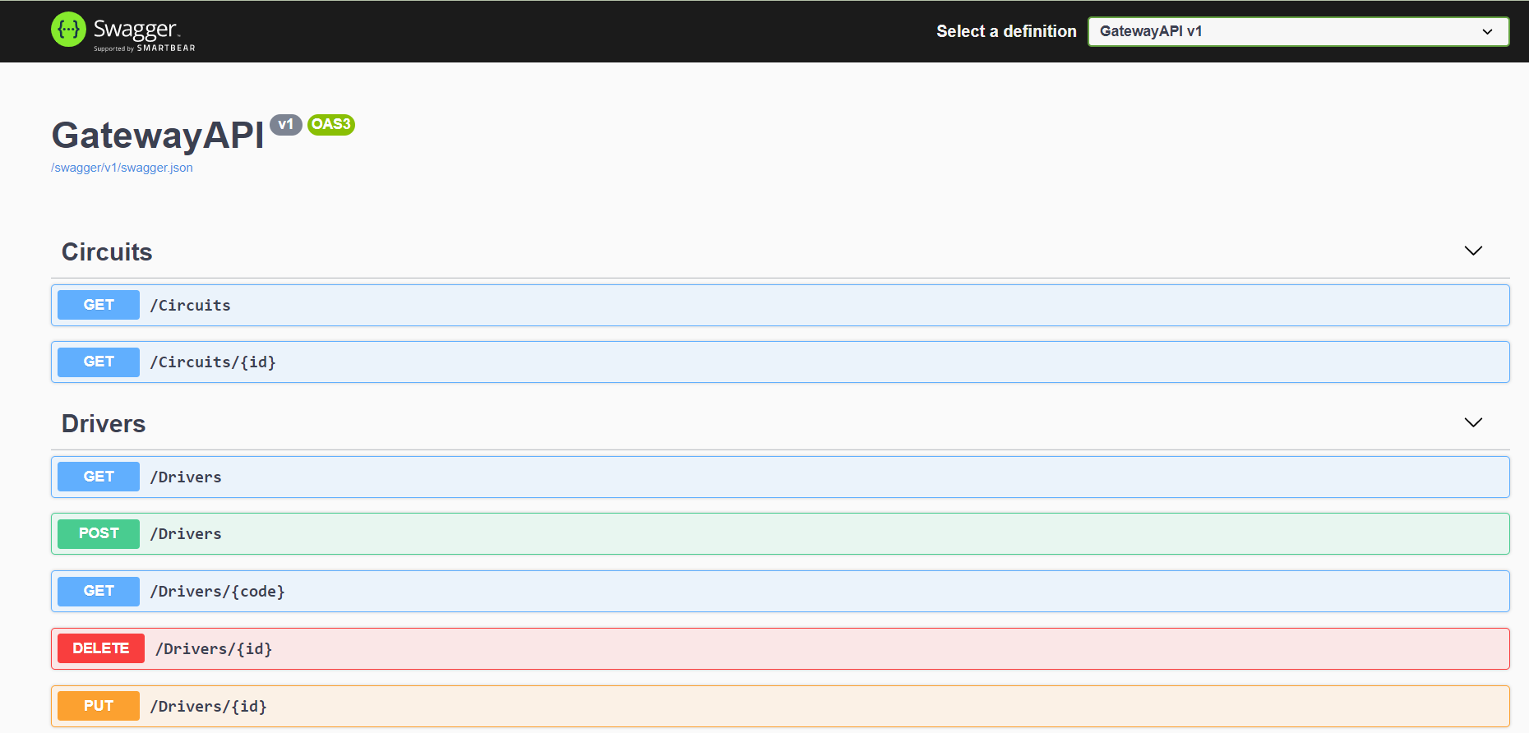
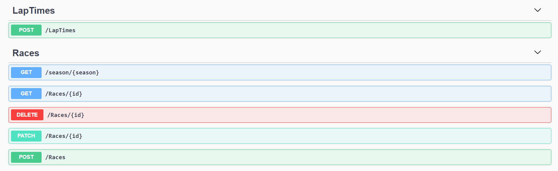
SWAGGER UI

Slide 6
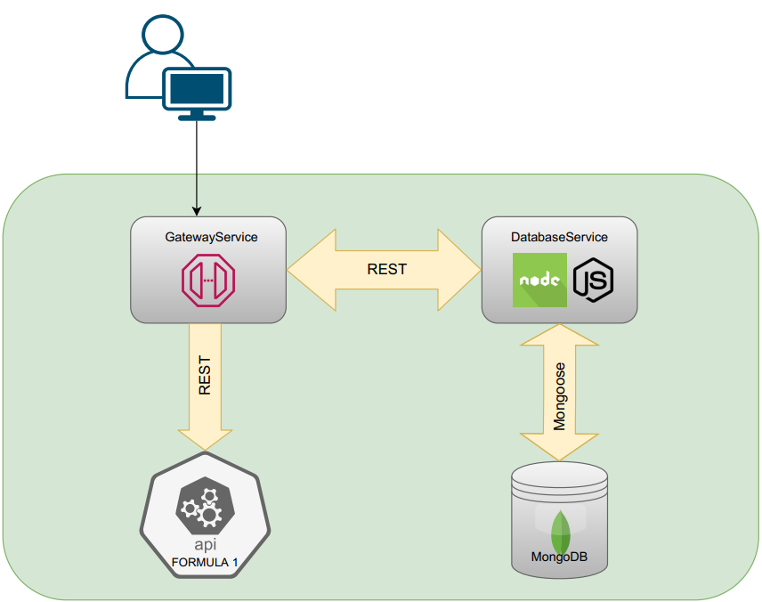
ARHITEKTURA PROJEKTA

Slide 7
II PROJEKAT

Slide 8
mikroservisi
Svi servisi se izvršavaju u kontejnerima
AnalitycsService je pisan u .NET Core framework-u
NotificationService je pisan u node.js framework-u
Za potrebe analiziranja podataka značajnih za domen aplikacije, kreirana je pomoćna aplikacija u node.js-u koja učitava podatke iz novog data seta koji sadrži podatke o trajanju odvoženog kruga u milisekundama (za svaku trku i svakog vozača)
https://www.kaggle.com/datasets/cjgdev/formula-1-race-data-19502017?select=lapTimes.csv

Slide 9
Tok podataka
Pomoćna aplikacija poziva POST metodu Gateway servisa koji publikuje podatke na MQTT topic “lap-data” na koji je pretplaćen Analytics servis
Pri prijemu podatka na “lap-data” podaci se publikuju na “ekuiper-input” na koji je preplaćen eKuiper
Pri prijemu podataka na “ekuiper-input” podaci se analiziraju i ako je vreme u milisekundama manje od prethodnog rekorda(inicijalno 115000ms) taj podatak eKuiper publikuje na topic “ekuiper-output”
Analytics servis je takođe preplaćen i na “ekuiper-output” i kada podaci stignu upisuje ih u InfluxDB bazu, najmanje vreme postavlja za novi rekord i šalje poruku o novom vremenu i id-u vozača koji ga je postigao preko gRPC-a Notification servisu

Slide 10
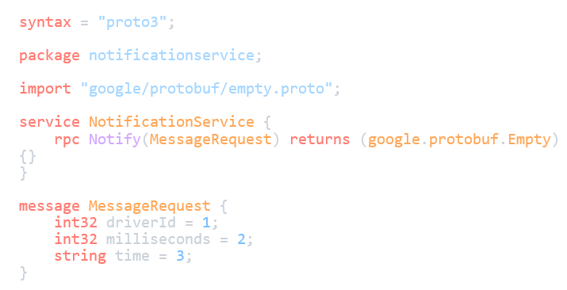
gRPC

Slide 11
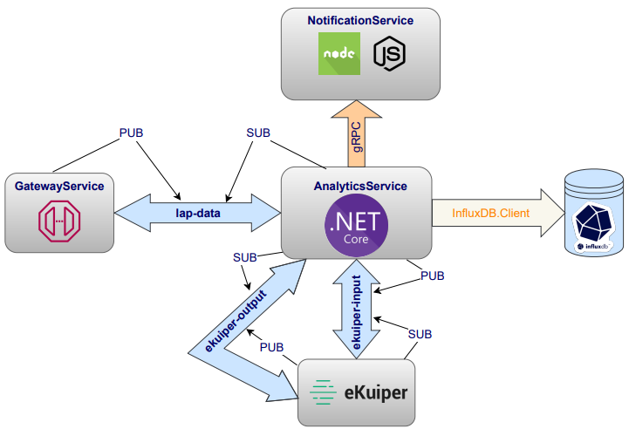
ARHITEKTURA PROJEKTA

Slide 12
III PROJEKAT

Slide 13
MIKROSERVISI
https://www.kaggle.com/datasets/hmavrodiev/sofia-air-quality-dataset?resource=download senzorski podacis

Slide 14
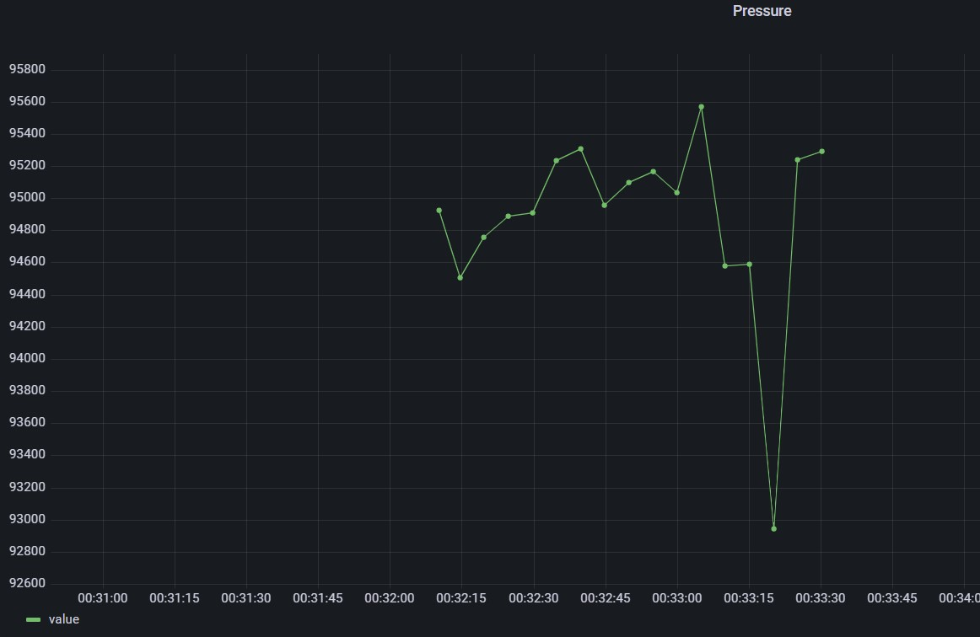
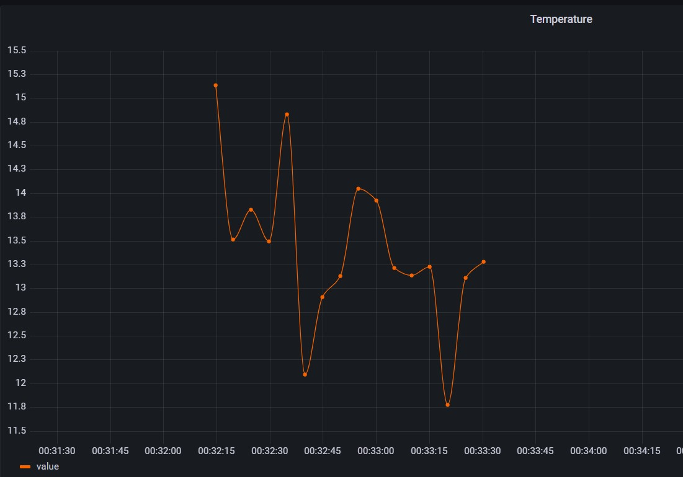
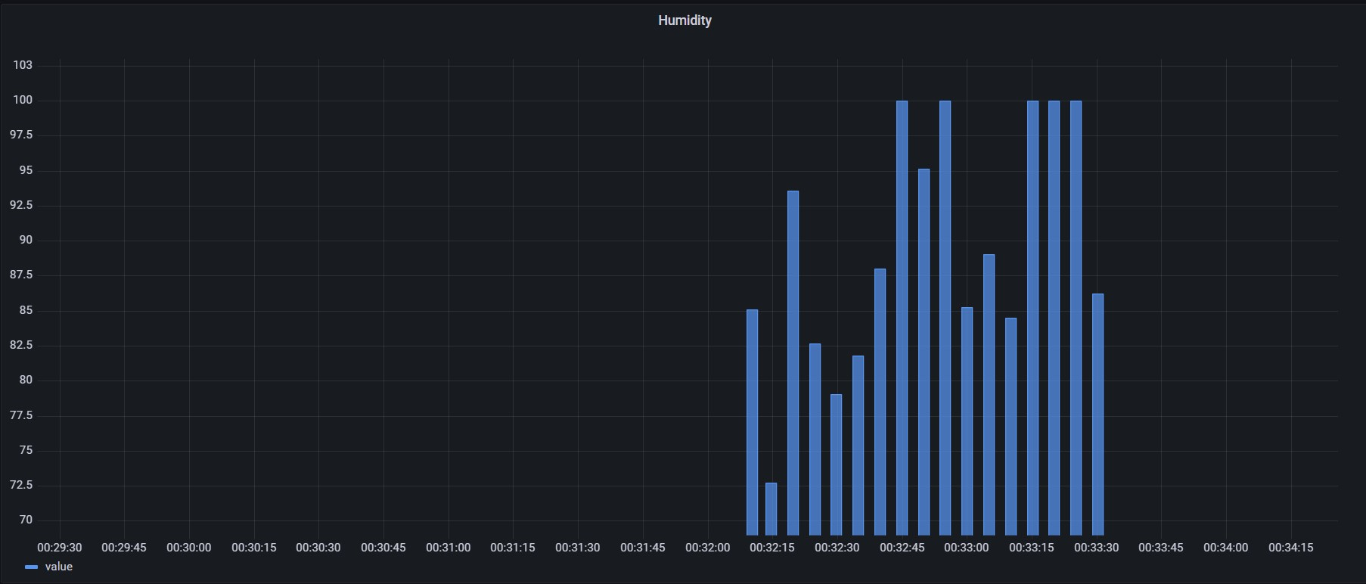
GRAFANA

Slide 15
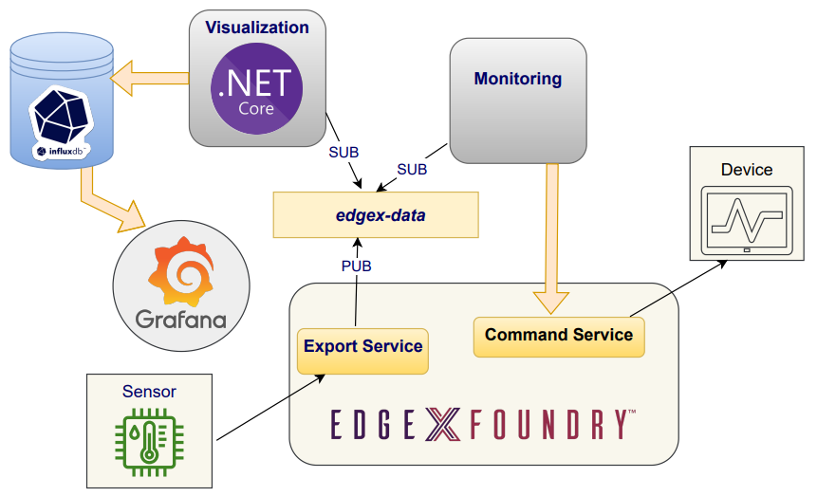
ARHITEKTURA PROJEKTA

